Slide 1

김인직 슈팅게임
양관우

Slide 2
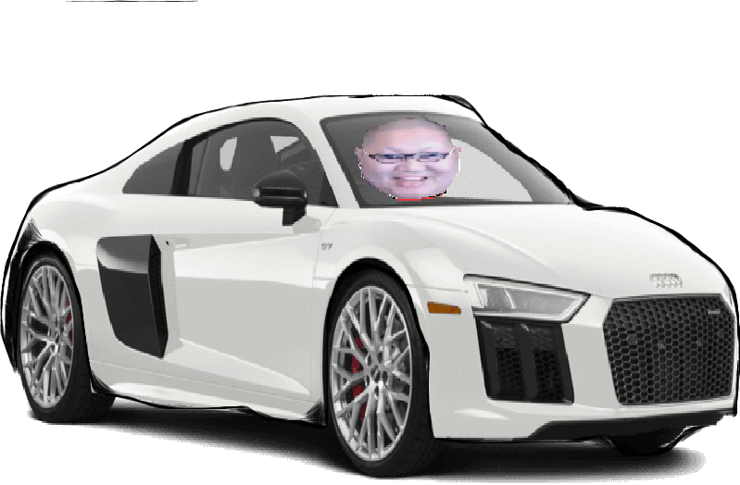
목차
게임설명
개발과정
느낀점
시연

Slide 3
게임설명
장르 : 코믹 슈팅 게임
게임방법 : 게임스타트 클릭
방향키 조작 제어
총을 발사하여 마피아 제거
돈 이미지 획득 시 주인공 캐릭터 이미지 3단 변신

Slide 4
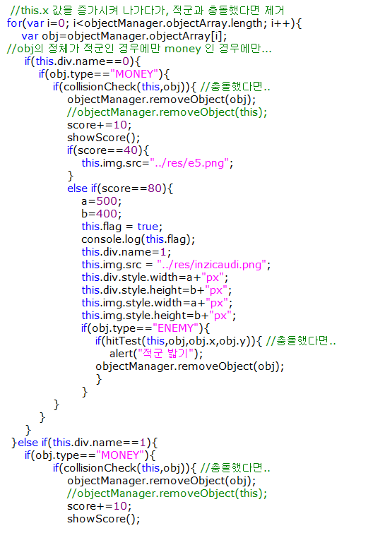
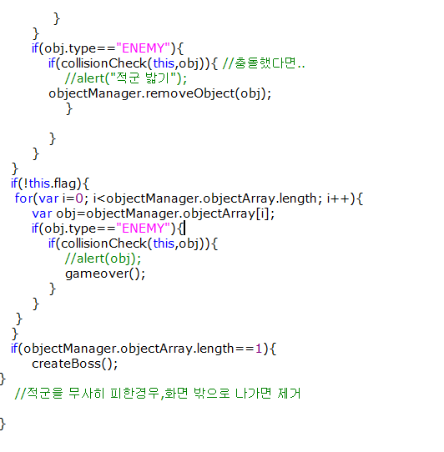
개발과정
Hero 객체

Slide 5
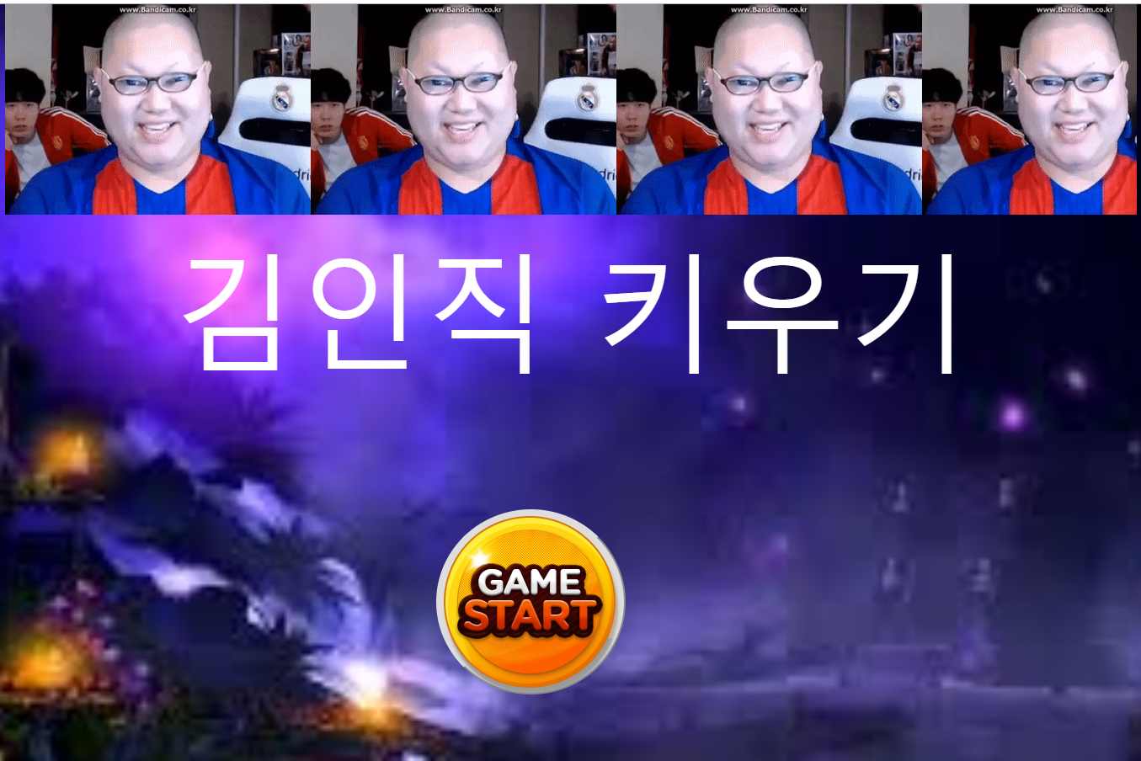

Slide 6
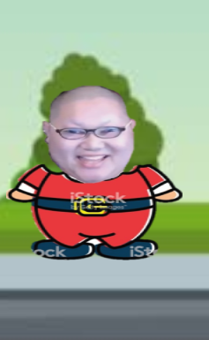
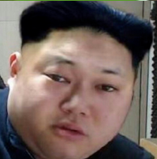


Slide 7
감사합니다

